Slide 1
Network Sparsification, Pruning, Quantization
MLAI Lab.
2020. 07. 23

Slide 2

많은 것을 배웠지만?!
어떻게 만들어야 되는지 전혀 감이 잡히지 않는다 !

Slide 3
실습 목표
가중치 가지치기 (Weight Pruning)의 원리와 코드를 쉽게 이해하자 !

Slide 4
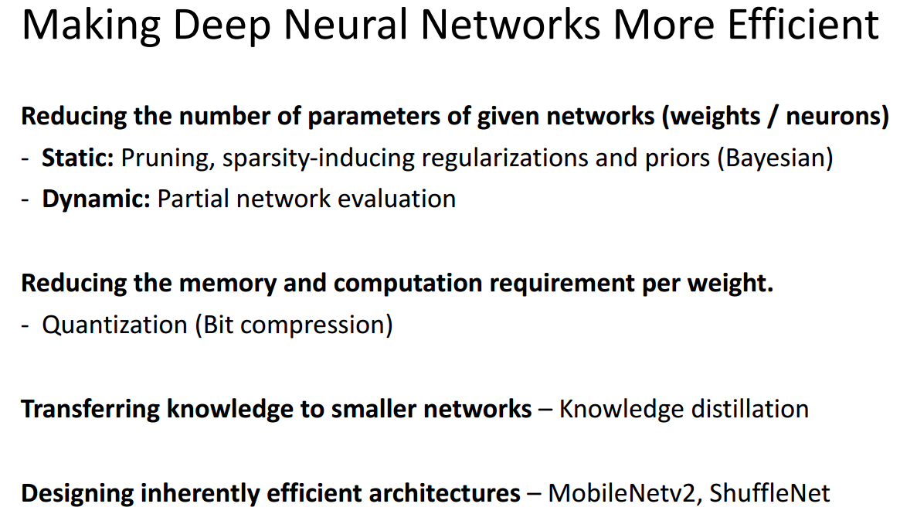
강의 내용 중에서..

Slide 5
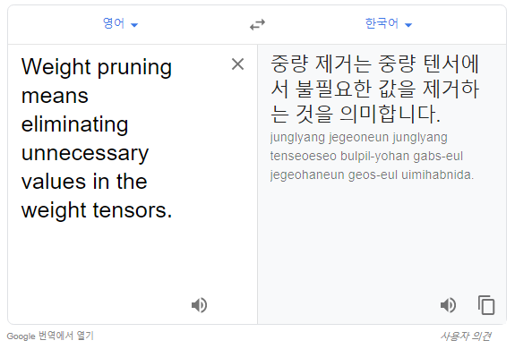
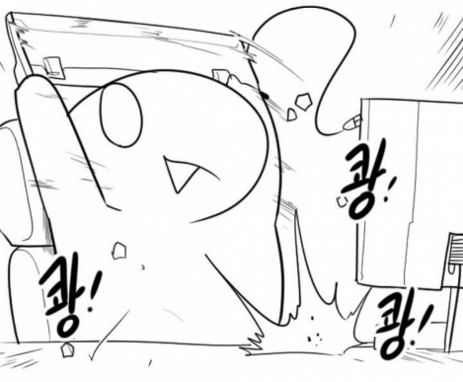
가중치 가지치기의 정의
“Weight pruning means eliminating unnecessary values in the weight tensors.”
신고 !

Slide 6
그림으로 이해해보자면?
가지치기 후..
가지치기의 기준은?

Slide 7
금일 실습할 가지치기 기준
Weights의 절댓값을 기준으로 가지치기
Weights의 L2Norm을 기준으로 가지치기 → 금일의 구현 목표 !

Slide 8
절댓값을 기준으로 가지치기
(5, 3)
(3, 2)
“Weights의 절대값을 기준으로 정렬하여 작은 순서대로 가지치기”
계층 3
계층 2
계층 1

Slide 9



절댓값을 기준으로 가지치기
(5, 3)
(3, 2)
(3, 2) weights의 가지치기를 수행한다고 가정하면,
$$abs(∙)$$
$$\begin{matrix}0.5 & 0.21 \\ −0.1 & 0.12 \\ −0.4 & 0.35\end{matrix}$$
$$\begin{matrix}0.5 & 0.21 \\ 0.1 & 0.12 \\ 0.4 & 0.35\end{matrix}$$
계층 3
계층 2
계층 1

Slide 10
L2Norm을 기준으로 가지치기
(5, 3)
(3, 2)
“한 개의 뉴런에 대한 Weights에 대하여 N2Norm을 기준으로 정렬하여 가지치기”
계층 3
계층 2
계층 1

Slide 11



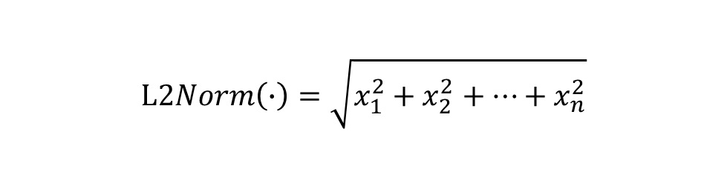

L2Norm을 기준으로 가지치기
(5, 3)
(3, 2)
(3, 2) weights의 가지치기를 수행한다고 가정하면,
$$L2Norm(∙)$$
$$\begin{matrix}0.5 & 0.21 \\ −0.1 & 0.12 \\ −0.4 & 0.35\end{matrix}$$
$$\begin{matrix}0.648 & 0.421\end{matrix}$$
$$L2Norm\left(∙\right)=\sqrt{x_{1}^{2}+x_{2}^{2}+…+x_{n}^{2}}$$
계층 3
$$=\sqrt{{(0.5)}^{2}+{(−0.1)}^{2}+{(−0.4)}^{2}}$$
계층 2
계층 1
$$=0.648$$

Slide 12
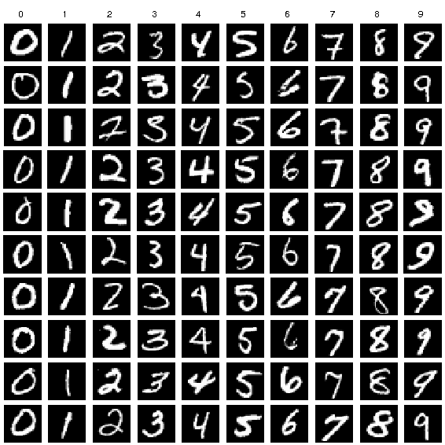
실습 과정
학습
가지치기
“시각화 하기”
데이터 셋
심층 학습 모델
경량화 된 심층 학습 모델

Slide 13
실습 과정
실습 서버 접속하기
환경설정하기
실습 코드 설명
실습 진행
실습 환경 지우기 (중요)

Slide 14
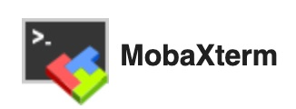
실습 서버 접속하기
MobaXterm을 이용해주세요.
다음 명령어를 이용해서 각 자리에 할당 된 IP에 접속해주세요.
$ ssh -X -p 2222 com[LastDigit(s)]@[IP]
기본적으로 5~26 번 PC까지는 계정 번호와 IP주소 끝자리가 일치합니다. ex) com05@143.248.159.5 / com0502@143.248.159.5
ex) com26@143.248.159.26 / com0502@143.248.159.26
그러나, 예외가 있습니다.
1번 PC: com01@143.248.159.27 / com0102@143.248.159.27
2번 PC: com02@143.248.159.28 / com0202@143.248.159.28
4번 PC: com04@143.248.159.3 / com0402@143.248.159.3

Slide 15
환경설정하기
다음 명령어로 환경설정 해주세요.
$ source ~/.bashrc
$ conda activate pruning

Slide 16
실습 코드 설명
모듈
불러오기
데이터셋
불러오기
심층 학습
모델 정의
학습하기
구현해보기 (실습)
Weight Pruning
가지치기 (절대값)
Unit Pruning
가지치기 (L2Norm)
시각화하기

Slide 17
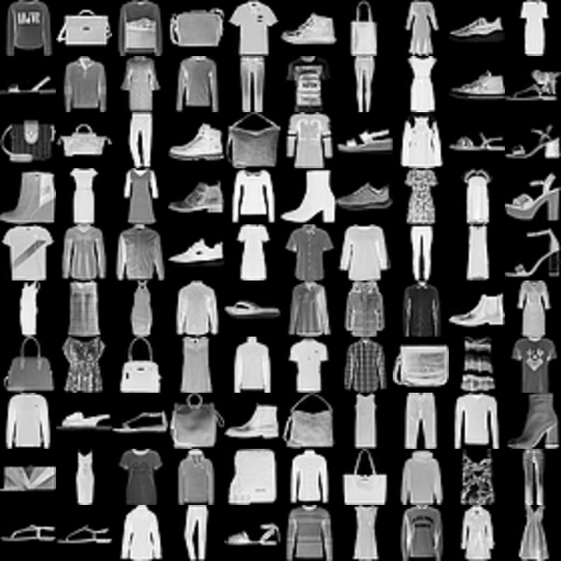
데이터셋
MNIST
Fashion-MNIST
MNIST: 0부터 9까지 총 10개의 분류가능한 클래스
Fashion-MNIST: T-shirt, Dress 등 총 10개의 분류가능한 클래스

Slide 18
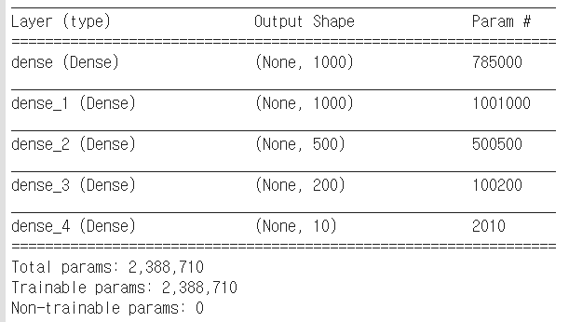
심층 학습 모델 & 학습
5개의 Fully-connected layer와 ReLU 함수로 구성.
마지막 단에 Softmax 함수를 통해 클래스 예측 확률을 0~1 사이로 정규화
Cross Entropy Loss 함수를 이용하여 Loss 학습 & 최소화

Slide 19
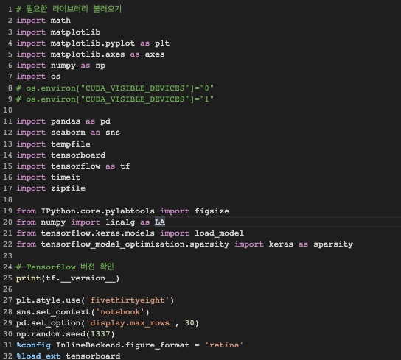
모듈 불러오기
조교 가이드에 따라 0 또는 1로 설정해주세요.

Slide 20
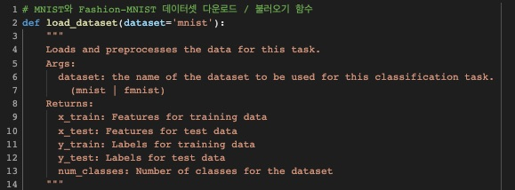
데이터셋 불러오기
MNIST와 Fashion-MNIST를 로드합니다.

Slide 21
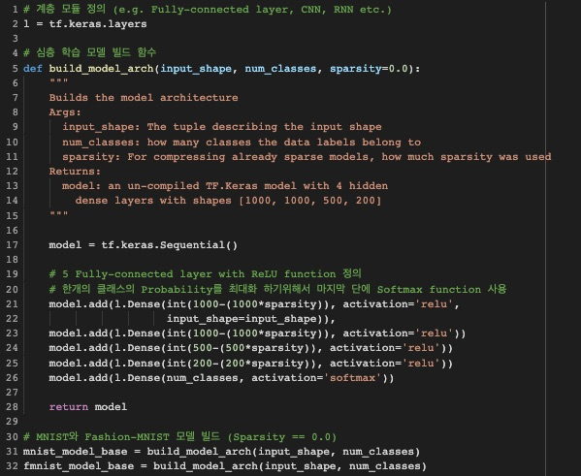
심층 학습 모델 정의
네 개의 Fully Connected Layer와 마지막
Softmax layer로 구성된 모델을 빌드합니다.

Slide 22
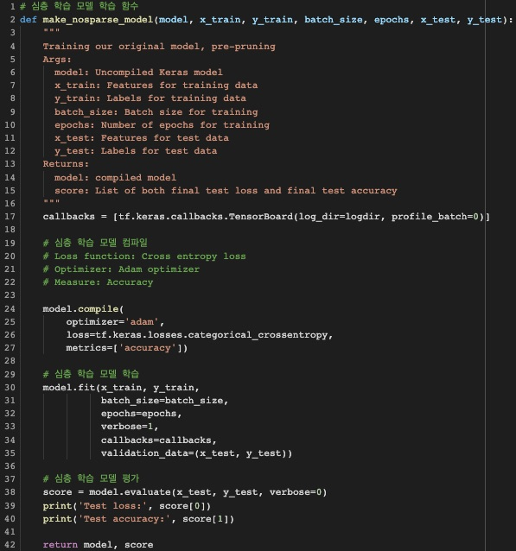
학습하기 (Non-Sparse)
Optimizer: Adam Optimizer
Loss Function: Cross Entropy
Metric: Accuracy
Batch Size: 128
Epochs: 10

Slide 23
가지치기
For each layer:
weight_prune_dense_layer()
가지치기 (절대값)
Trained
Model
sparsify_model()
For each layer:
unit_prune_dense_layer()
가지치기 (L2Norm)
구현해보기 (실습)

Slide 24
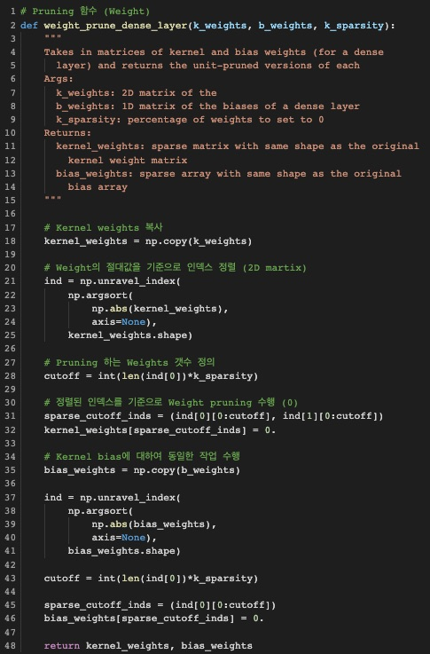
가지치기 (절대값)

Slide 25
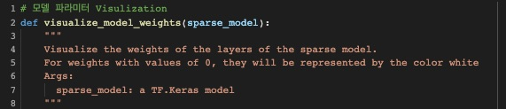
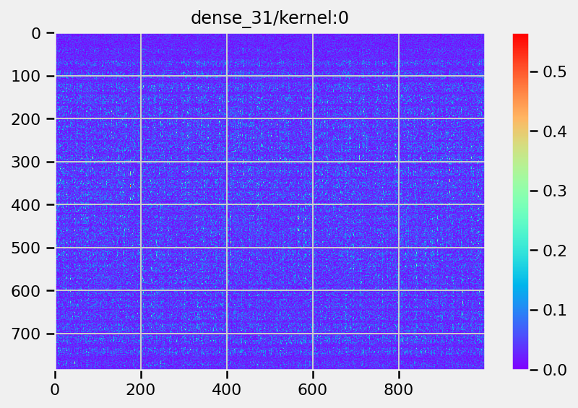
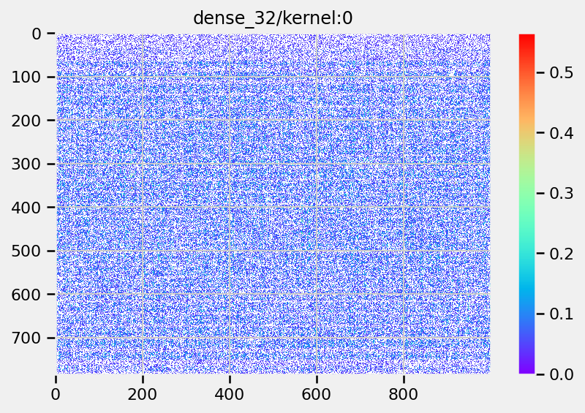
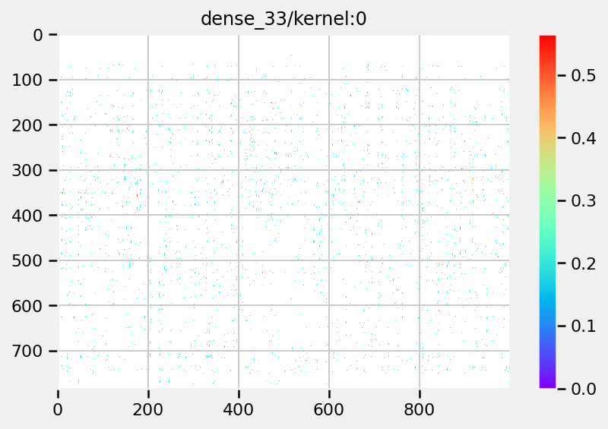
시각화하기
Sparsity = 0.0
Sparsity = 0.5
Sparsity = 0.99

Slide 26
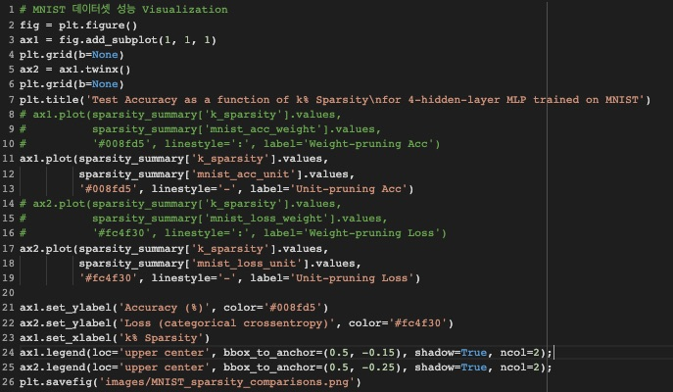
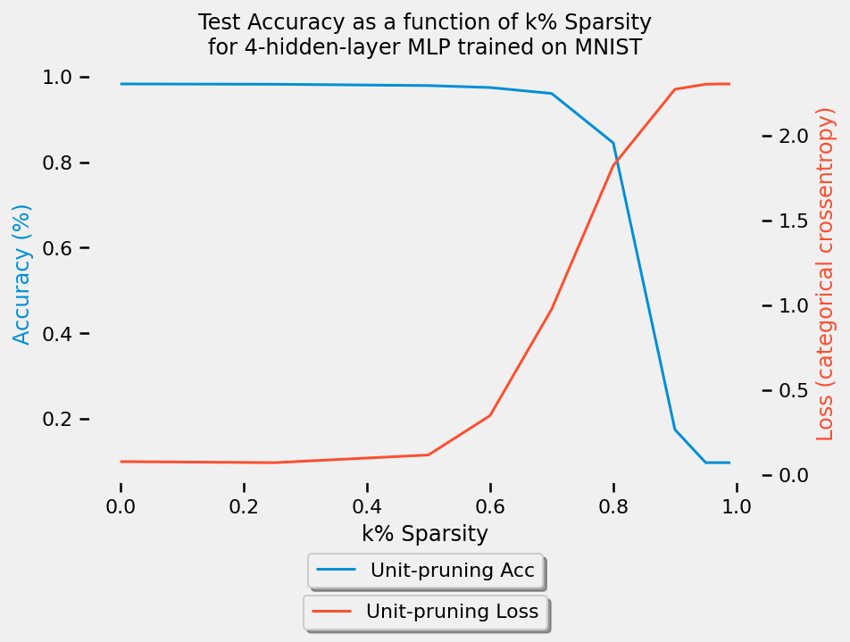
시각화하기

Slide 27
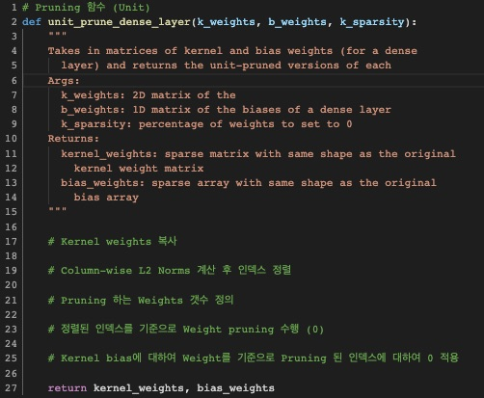
가지치기 (L2Norm)
무엇이든 물어보세요!

Slide 28
실습 환경 지우기
다음 명령어로 실습 환경을 삭제해주세요.
$ conda deactivate
$ conda env remove –n pruning

Slide 29
실습 과제
Adam Optimizer 대신 SGD Optimizer 사용해보기
기존 모델에서 두 개 이상의 Fully-connected Layer를 더 쌓아보기
L2Norm 기준 가지치기 함수 완성
CNN 기반 심층 학습 모델 정의 후 학습&가지치기 수행하기 (심화)

